Slide 1



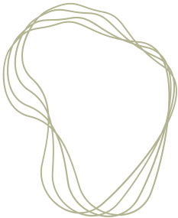

CHÀO MỪNG CÁC EM ĐẾN VỚI BÀI HỌC NGÀY HÔM NAY!

Slide 2



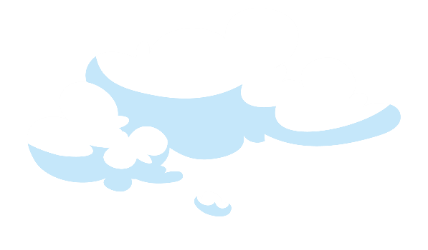


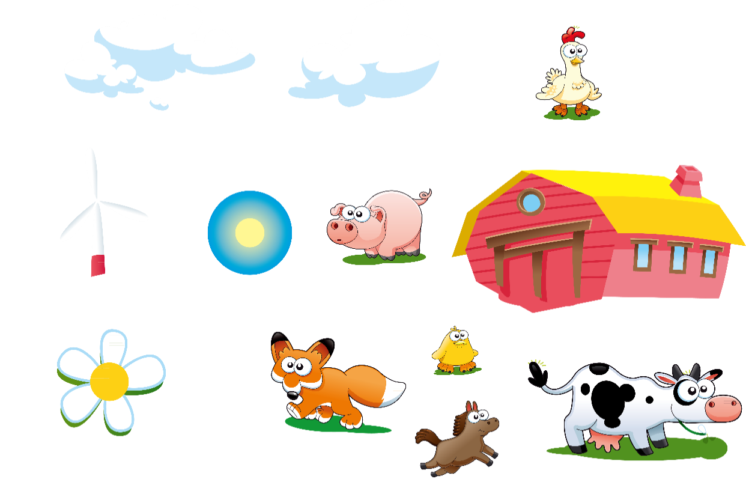









延迟符
Khôûi ñoäng

Slide 3






ĐẬP CHUỘT
START

Slide 4







Đề xi mét viết tắt là gì?
md
dm
cm

Slide 5
1 dm = .......cm
11
12
10

Slide 6
10 cm =......dm
1
3
2

Slide 7
Gang tay em dài khoảng
bao nhiêu dm?
10 dm
1 dm
5 dm

Slide 8
CHÀO TẠM BIỆT

Slide 9


Bài 4
ĐỀ - XI - MÉT

Slide 10





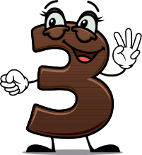

NỘI DUNG BÀI HỌC
ĐỀ-XI-MÉT
LUYỆN TẬP
VẬN DỤNG
HƯỚNG DẪN VỀ NHÀ

Slide 11



I. ĐỀ-XI-MÉT

Slide 12


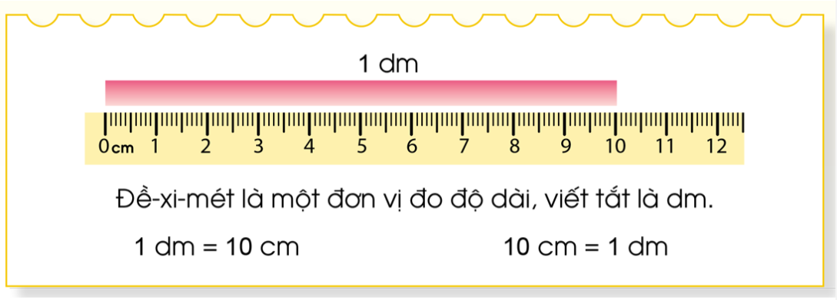


Slide 13
II. LUYỆN TẬP

Slide 14
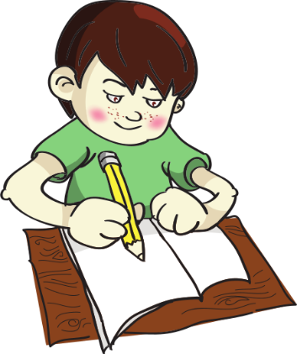
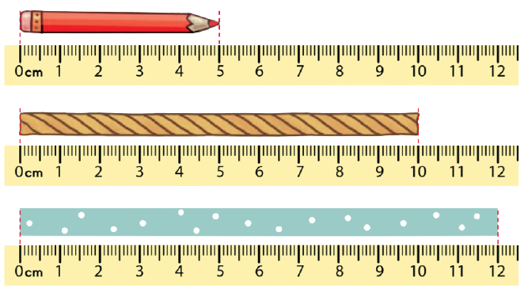

Bài tập 1
Chọn thẻ ghi số đo thích hợp đối với mỗi đồ vật sau:
5 dm
12 cm
1 dm
5 cm

Slide 15
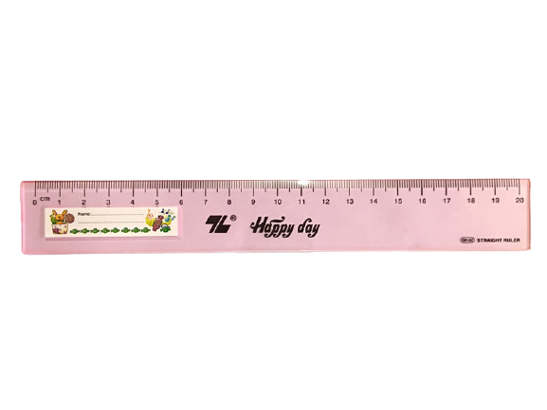
Bài tập 2
Tìm trên thước kẻ vạch ứng với 1dm và 2dm.
Em hãy cho biết 2dm bằng bao nhiêu cm?
2 dm
1 dm
2dm = 20cm

Slide 16

Bài tập 3
Số?
1dm = cm 2dm = cm
10cm = dm 20cm = dm
10
20
?
?
1
2
?
?

Slide 17
Bài tập 4
Tính theo mẫu
Mẫu: 12dm + 5dm = 17dm
13dm + 6dm = dm 10dm + 4dm – 3dm = dm
27dm – 7dm = dm 48dm – 8dm - 10dm= dm
?
19
11
?
?
20
?
30

Slide 18
III. VẬN DỤNG

Slide 19
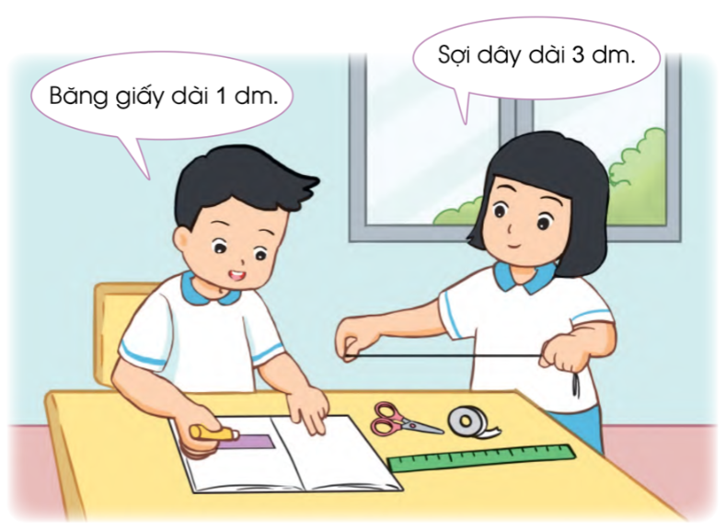
Bài tập 5
Thực hành: Cắt các băng giấy (sợi dây) có độ dài 1dm, 2dm, 3dm. Hãy dán băng giấy 1dm vào vở.

Slide 20





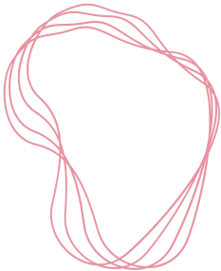
TRÒ CHƠI: AI NHANH AI ĐÚNG?
Hoạt động theo cặp: các em hãy để trên bàn đồ dùng học tập như sau: Bút chì, bút mực, quyển vở, SGK Toán. Các cặp thực hành đo và đọc kết quả. Nhóm nào nhanh và đúng thì thắng cuộc.

Slide 21
IV. HƯỚNG DẪN VỀ NHÀ

Slide 22




HƯỚNG DẪN VỀ NHÀ
Hoàn thành các bài tập trong vở bài tâp
Đọc và chuẩn bị trước bài: Số hạng – Tổng

Slide 23
CẢM ƠN CÁC EM ĐÃ LẮNG NGHE BÀI GIẢNG!

